Slide 1
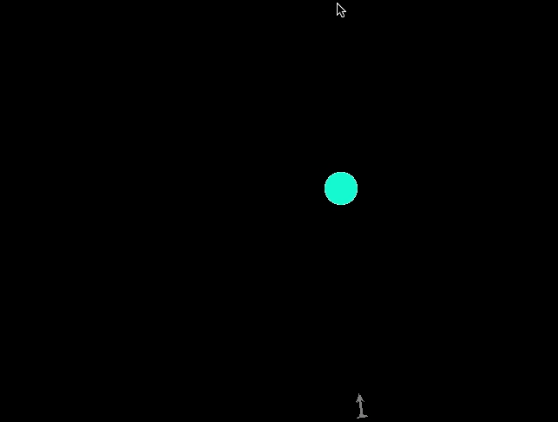


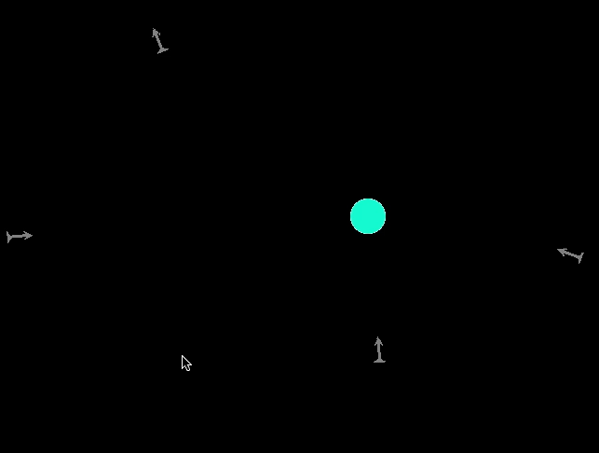
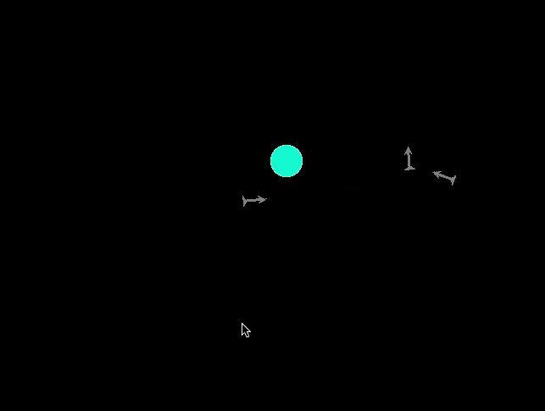
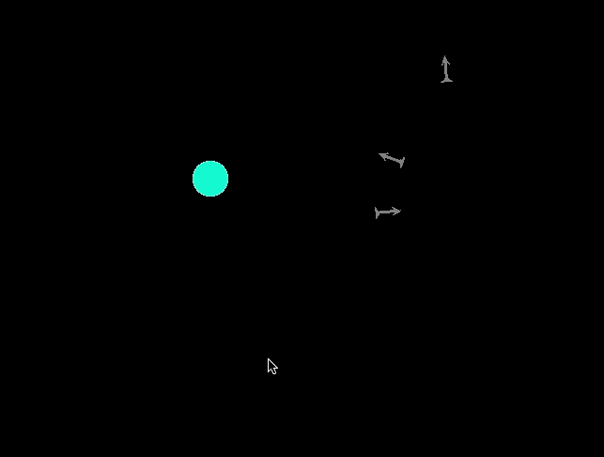
下からヤリが迫ってきてる
ちょっ，動かないの？？
あぁ，言わんこっちゃない…
三本のヤリ
左に回避して
下からのヤリを回避
さらに左に回避して
右からのヤリも回避

